Slide 1
Manuel Utilisateur - UniGames
Guide Complet d'Utilisation de la Plateforme

Slide 2
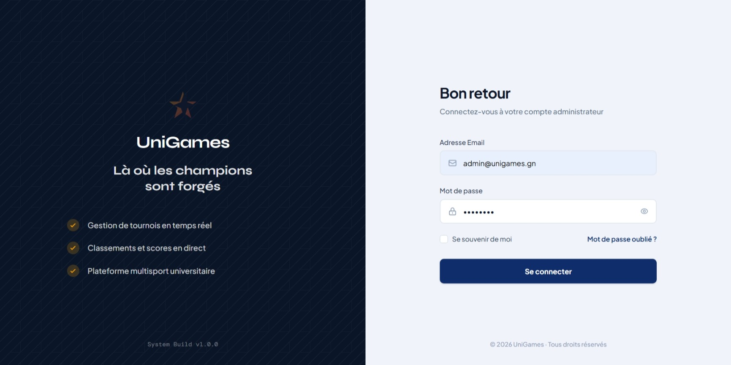
1. Page de Connexion
Authentification securisee pour l'acces a la plateforme.

Slide 3
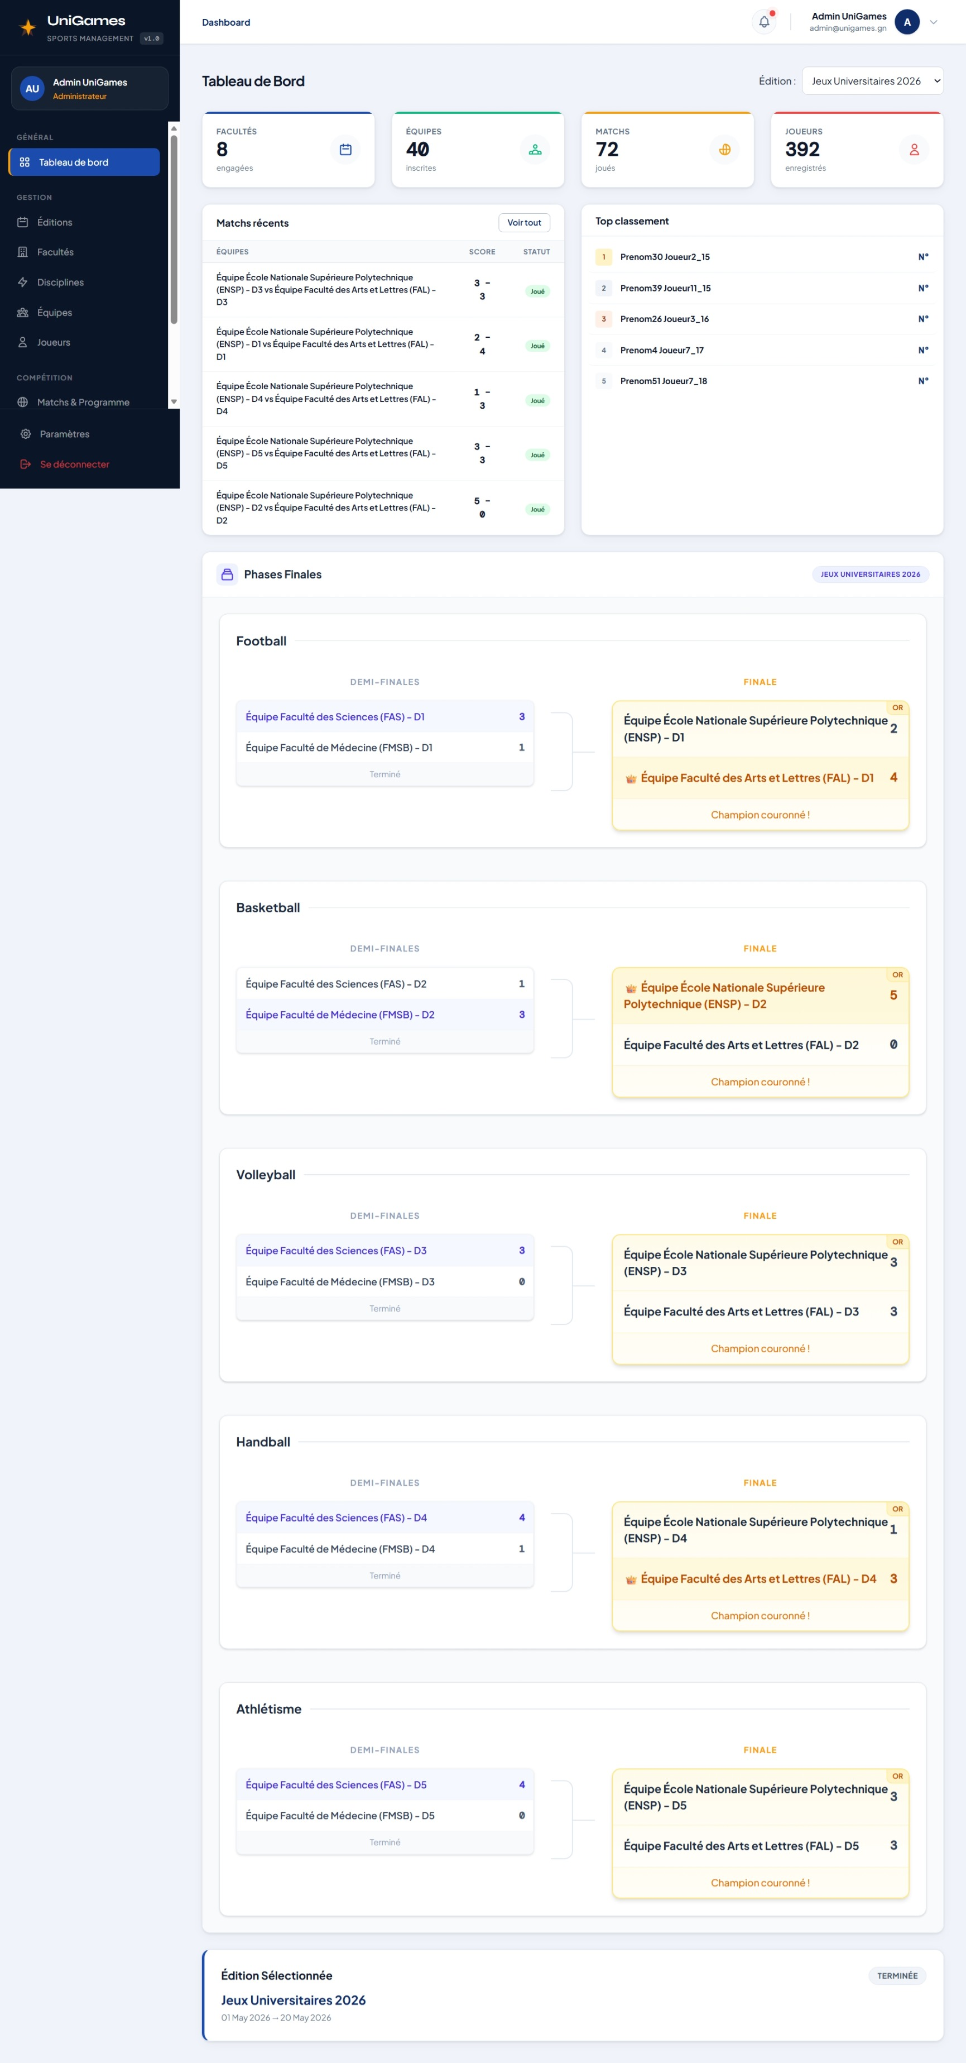
2. Tableau de Bord Principal
Vue d'ensemble avec KPIs, derniers resultats et prochains matchs.

Slide 4
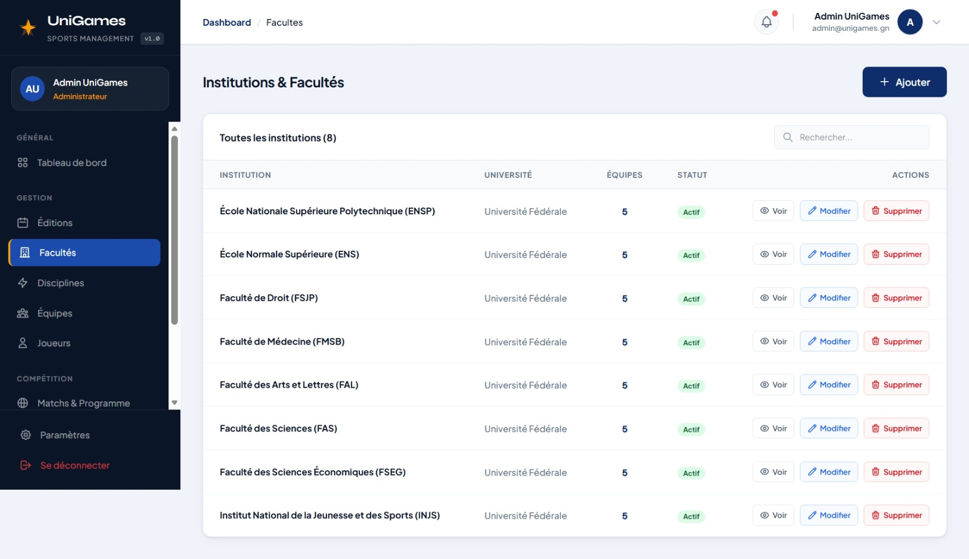
3. Liste des Facultes
Consultation de toutes les facultes inscrites a l'edition.

Slide 5
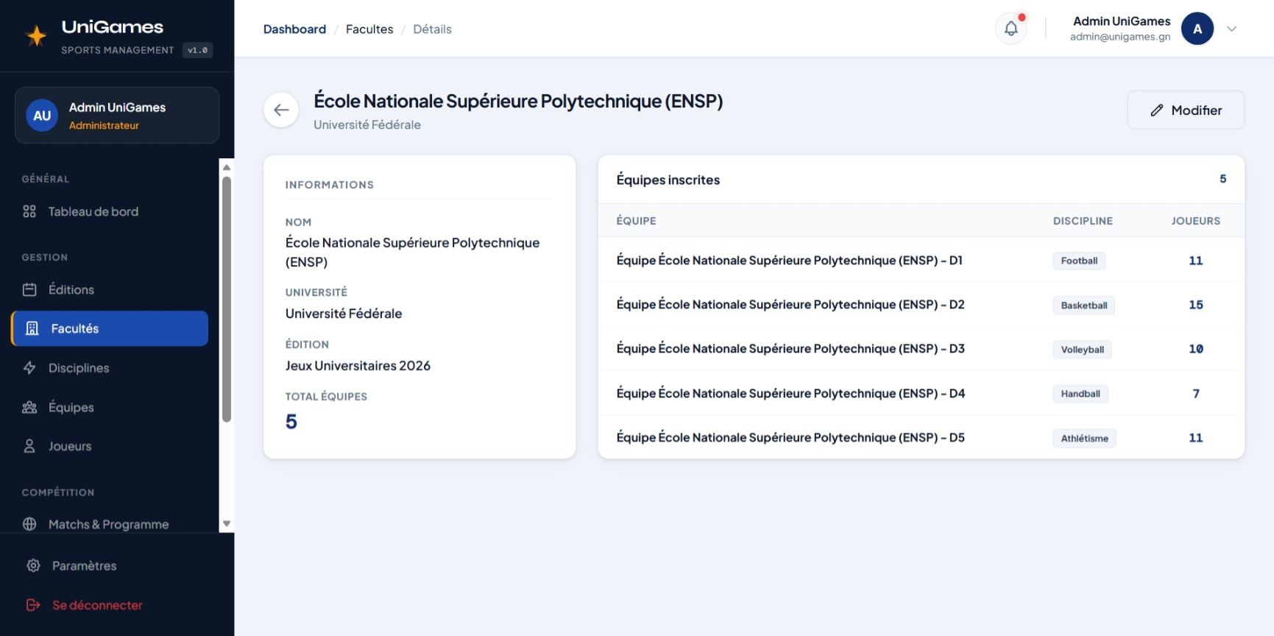
4. Details d'une Faculte
Vue detaillee d'une faculte et de ses equipes associees.

Slide 6
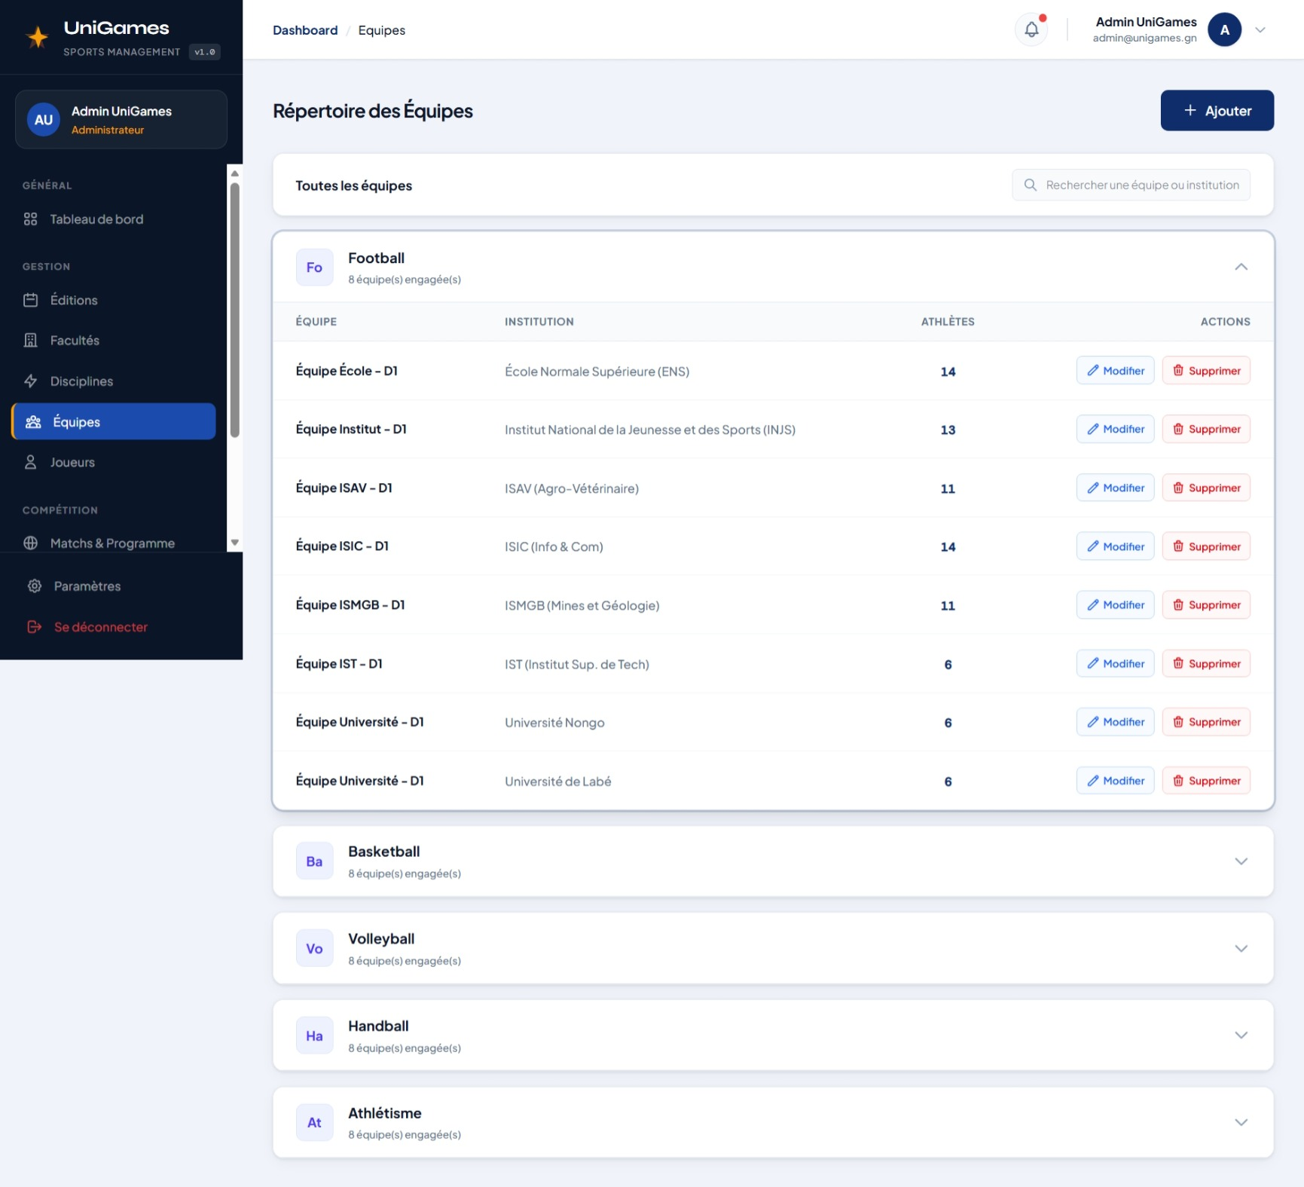
5. Repertoire des Equipes
Liste exhaustive de toutes les equipes du tournoi.

Slide 7
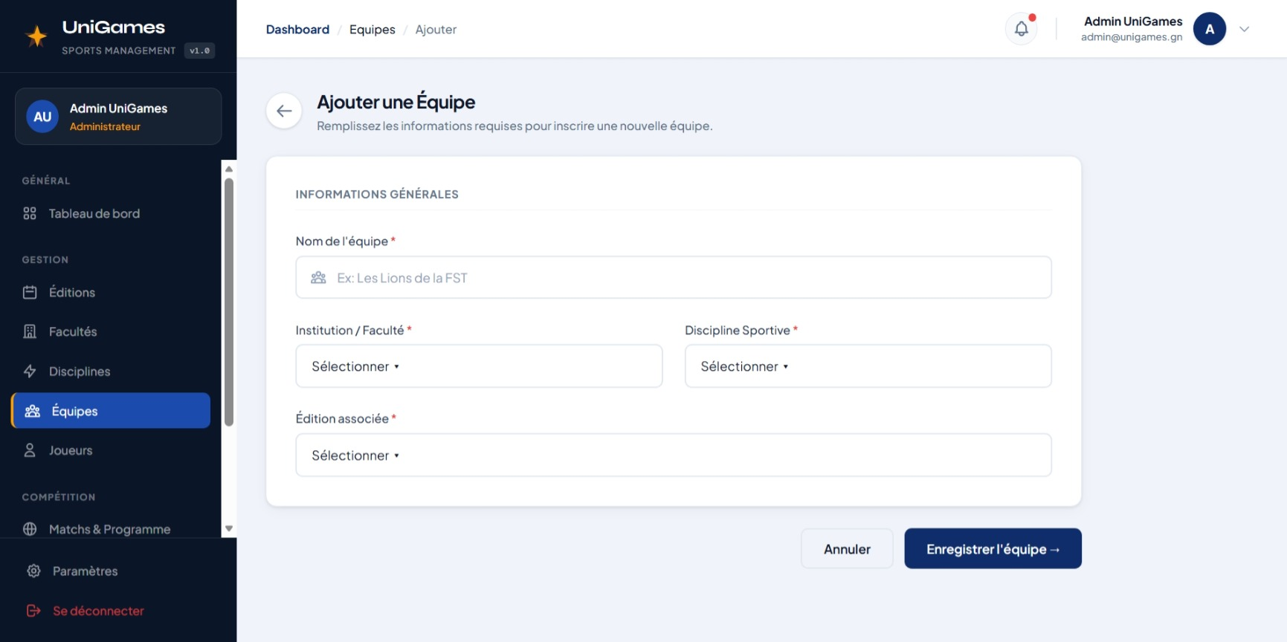
6. Inscription d'une Equipe
Formulaire d'ajout d'une nouvelle equipe.

Slide 8
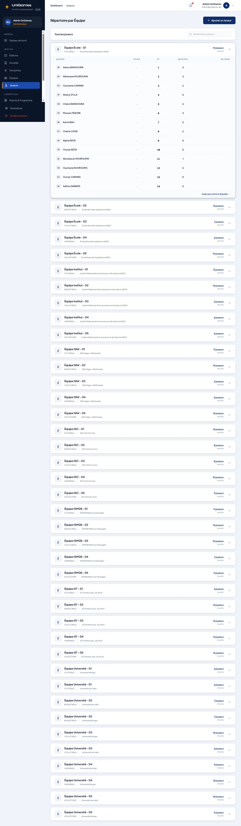
7. Repertoire des Joueurs
Liste de tous les joueurs inscrits.

Slide 9
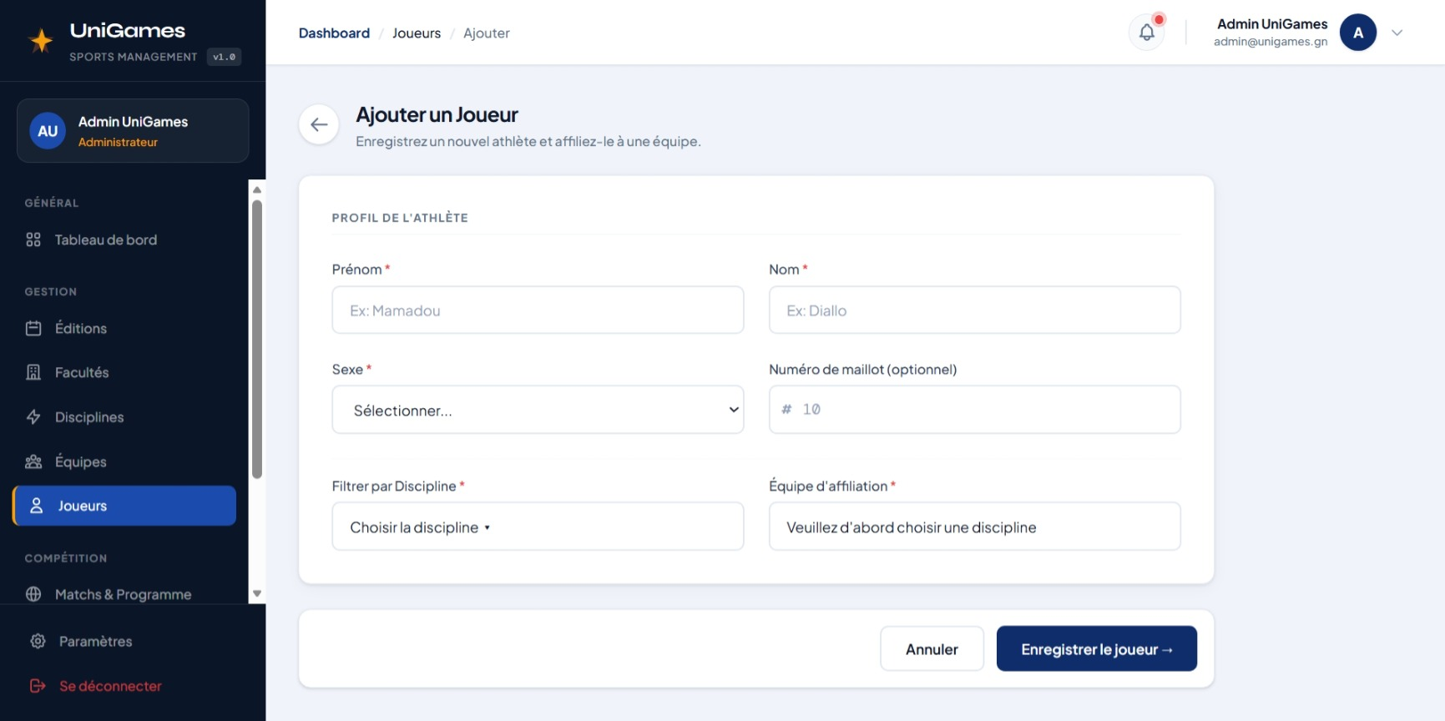
8. Enregistrer un Joueur
Formulaire pour ajouter un nouveau joueur a une equipe.

Slide 10
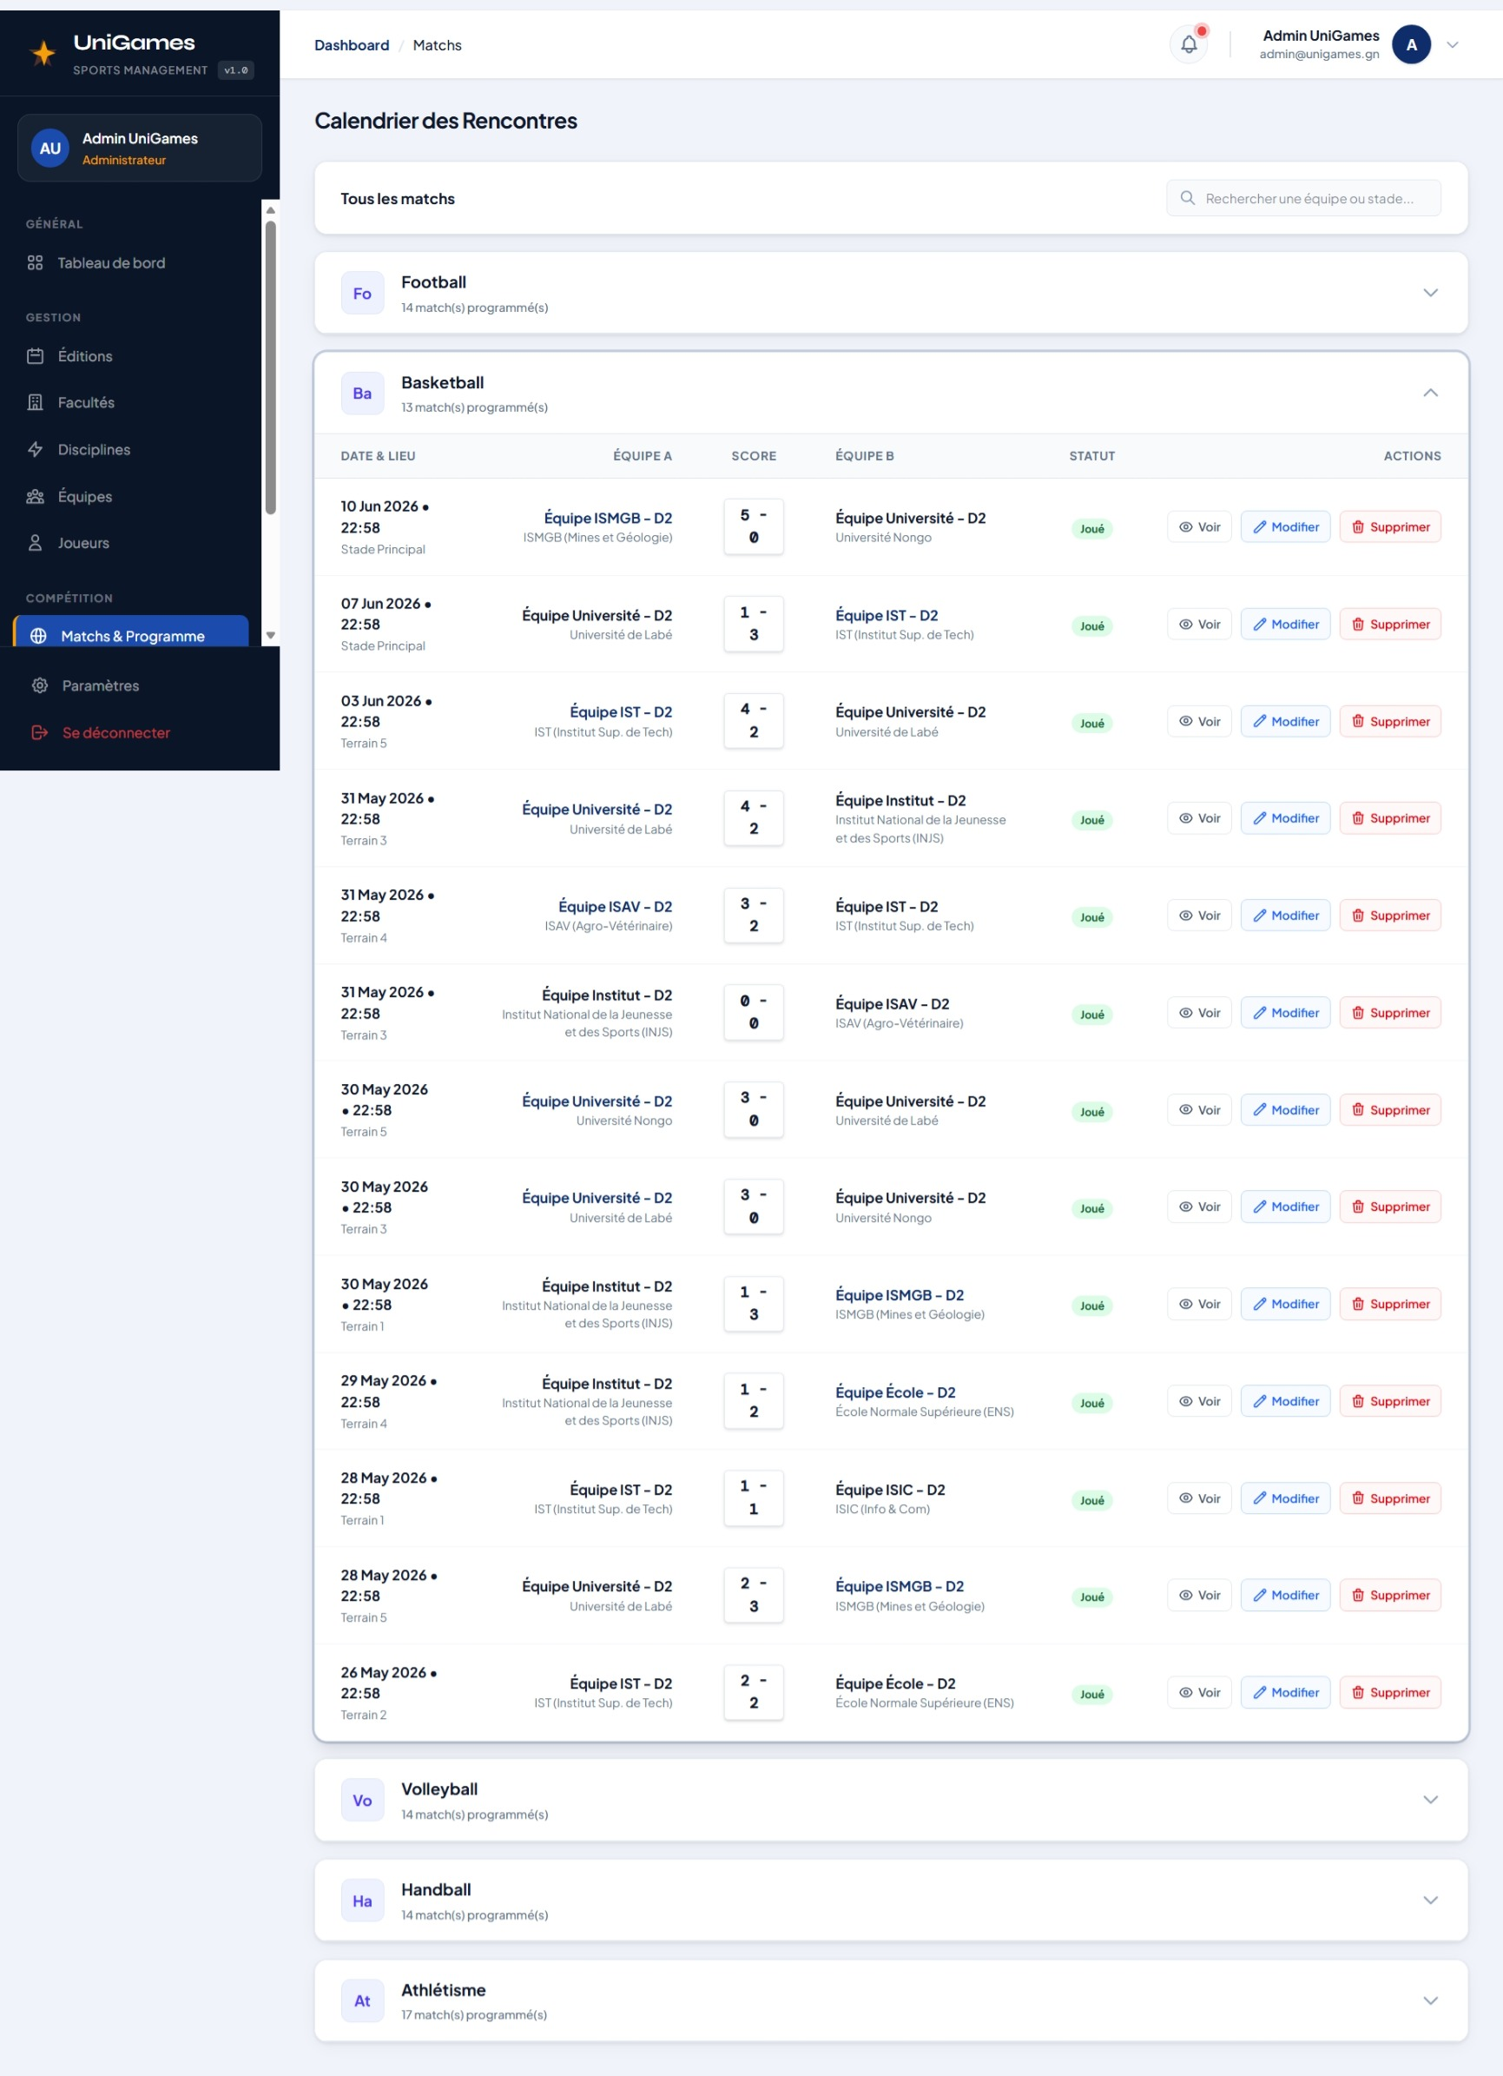
9. Calendrier des Rencontres
Tous les matchs organises par discipline.

Slide 11
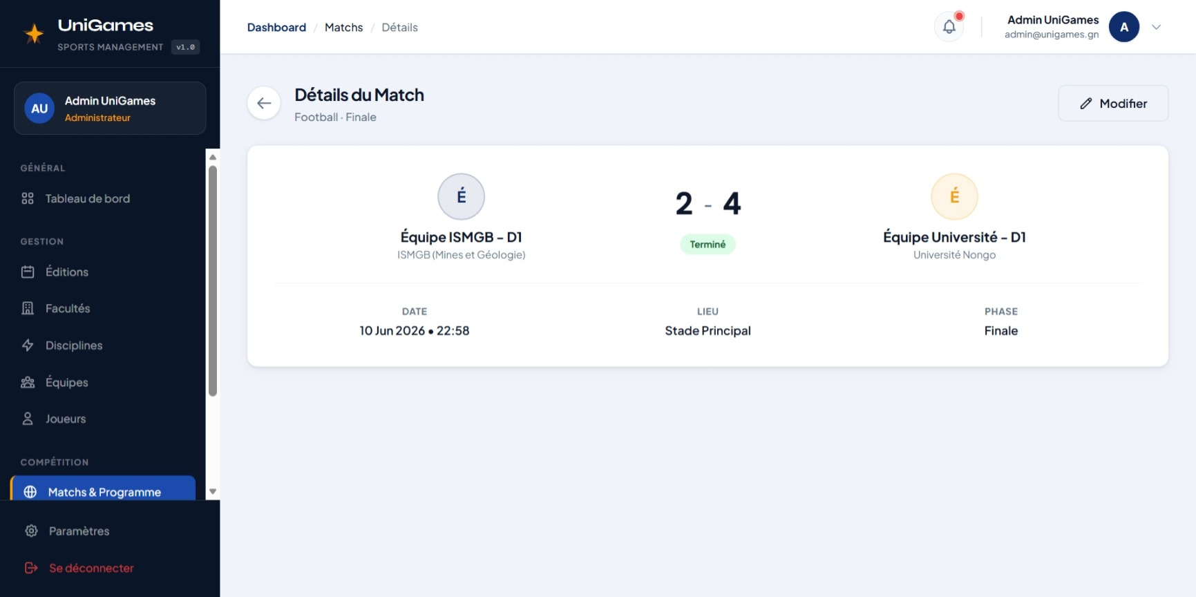
10. Details d'un Match & Score
Fiche complete du match et formulaire de saisie du score et des buteurs.

Slide 12
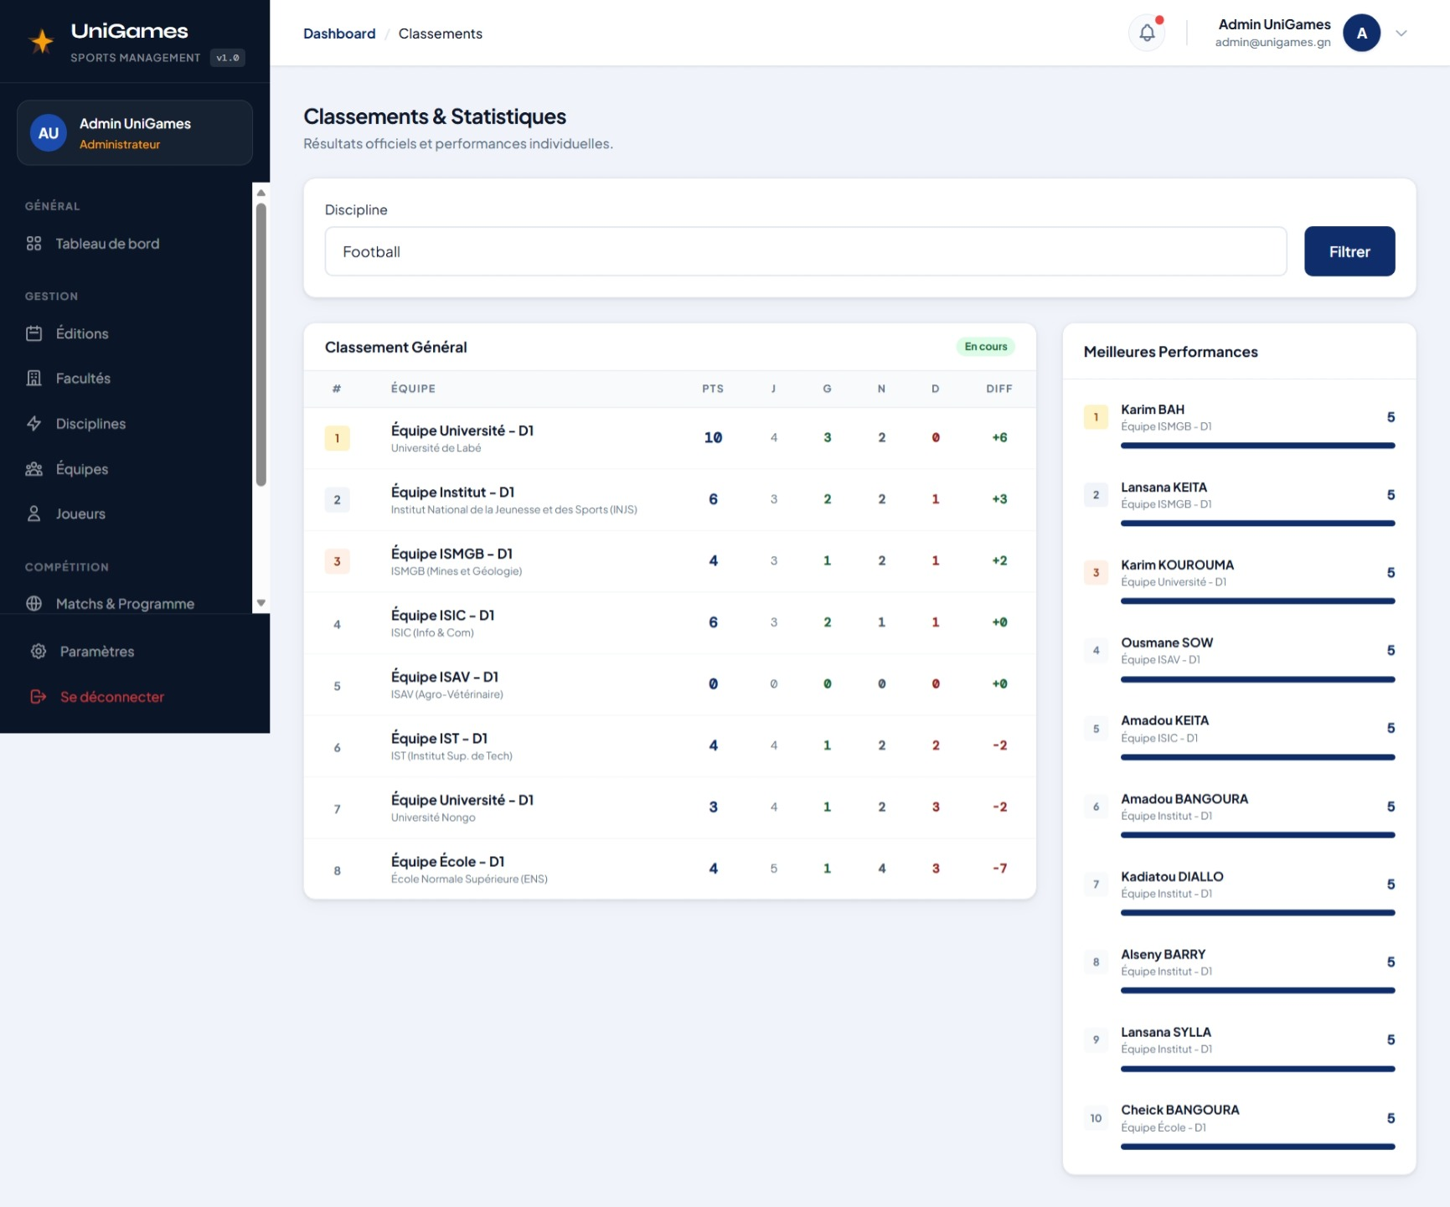
11. Classements et Statistiques
Classement par discipline et top des meilleurs buteurs.

Slide 13
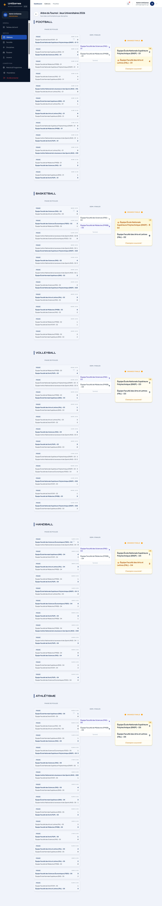
12. Arbre du Tournoi
Visualisation interactive de l'avancement des phases finales.

Slide 14
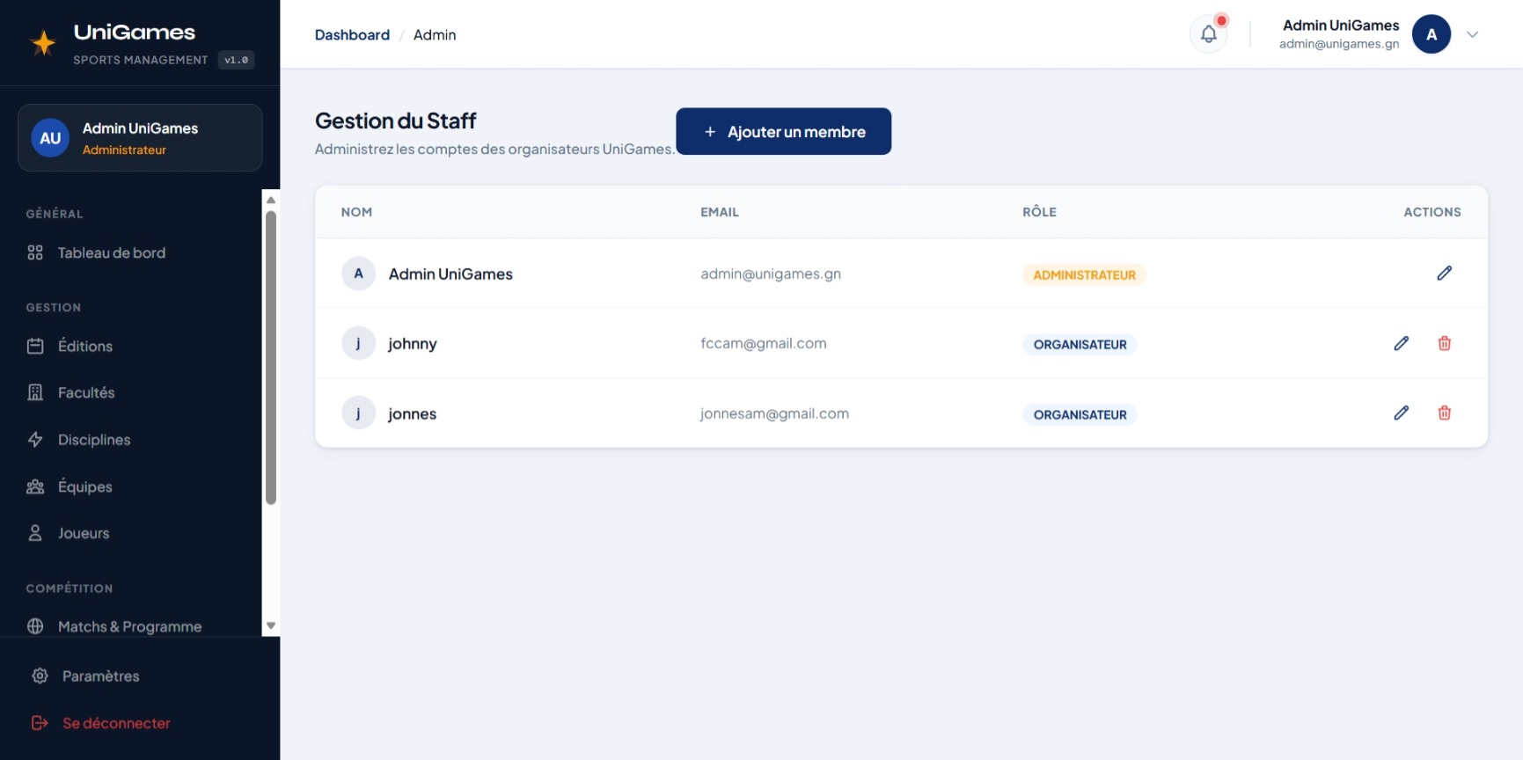
13. Gestion du Staff
Interface d'administration pour la gestion des comptes utilisateurs.

Slide 15
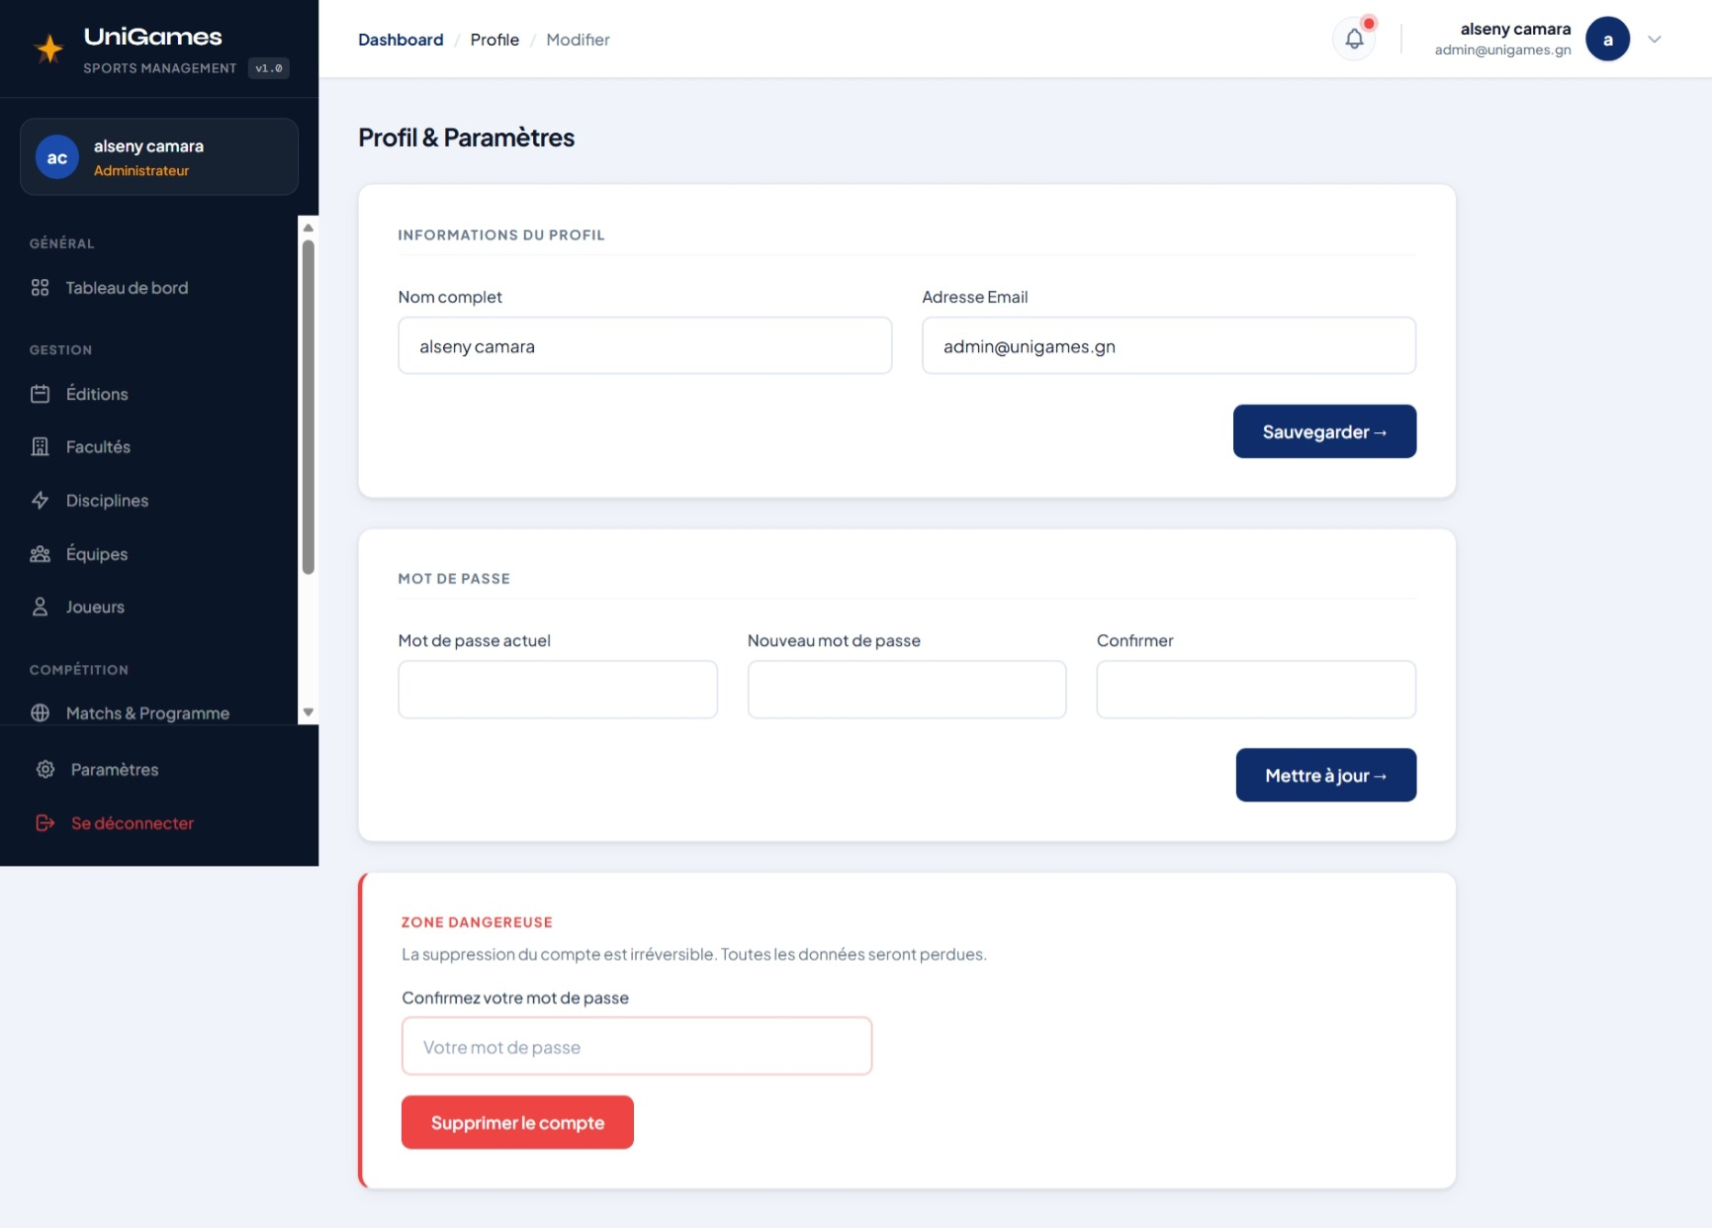
14. Profil et Parametres
Gestion du compte personnel et changement de mot de passe.

